Slide 1
Предметно-пространственная развивающая среда в группе компенсирующей направленности «Затейники»

Slide 2
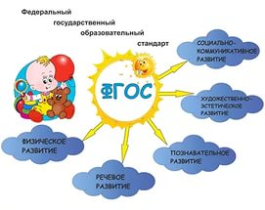
«Дети должны жить в мире красоты, игры, сказки, музыки, рисунка, фантазии, творчества. Этот мир должен окружать ребенка…» В. Сухомлинский
.
Цель: Моделирование предметно-пространственной развивающей среды, способствующей гармоничному развитию и саморазвитию детей с последующим ее формированием и доведением соответствия близким по требованиям ФГОС ДО

Slide 3
Развивающая предметно-пространственная среда должна быть:
Содержательно-насыщенной
Полифункциональной
Трансформируемой
Вариативной
Доступной
Безопасной

Slide 4
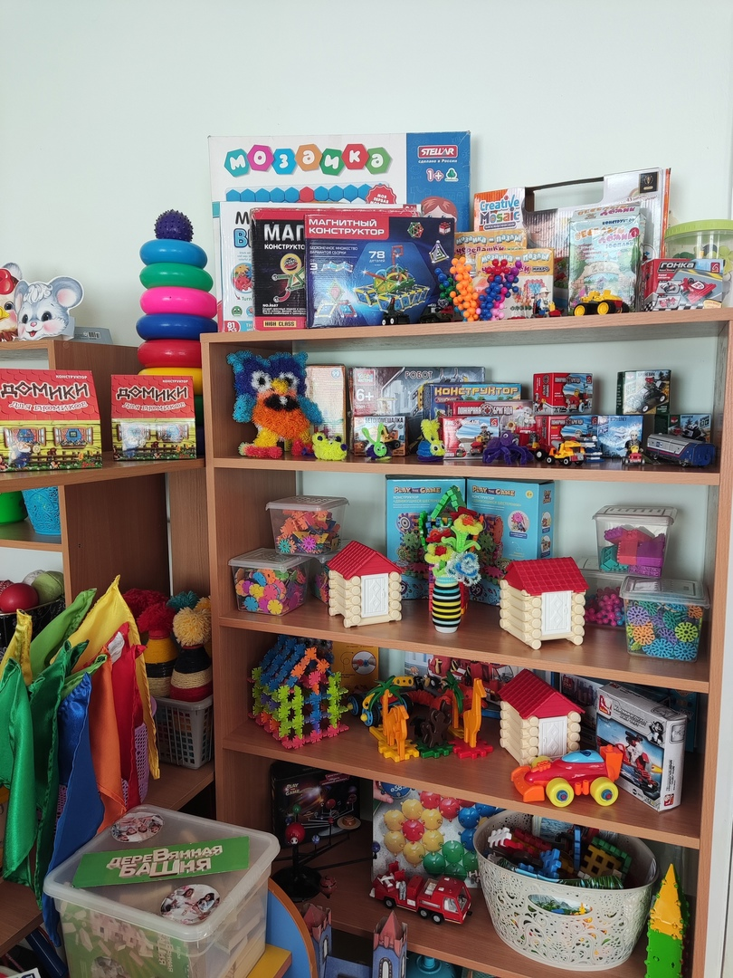
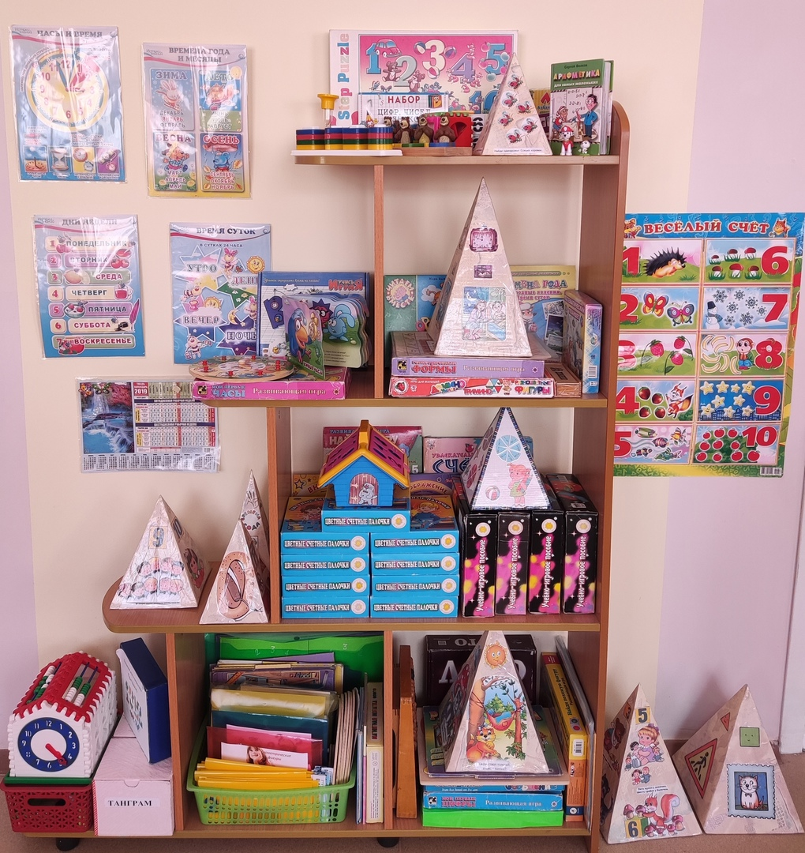
Познавательное развитие
Математический уголок
Уголок конструирования

Slide 5
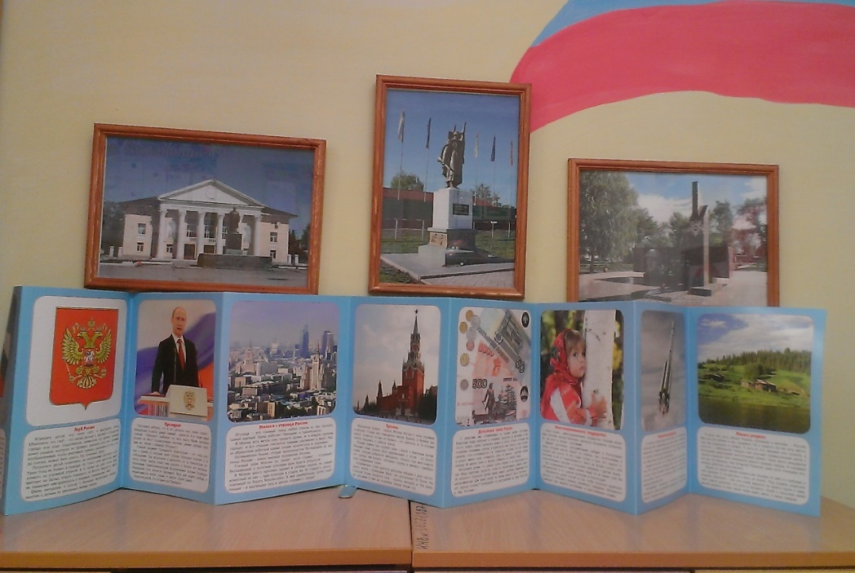
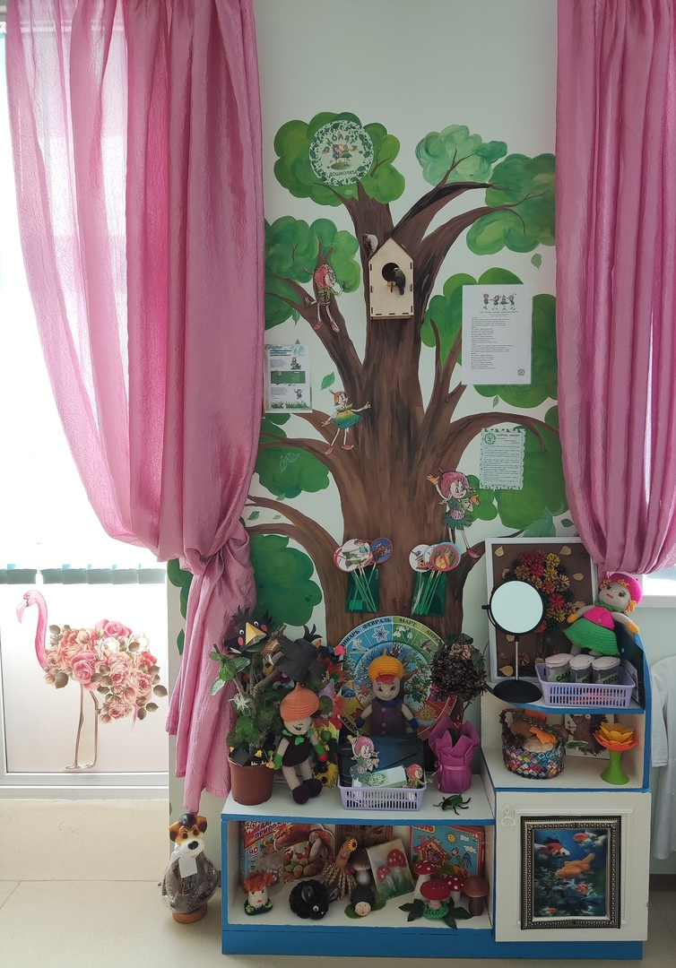
Патриотический уголок
Экологический уголок

Slide 6
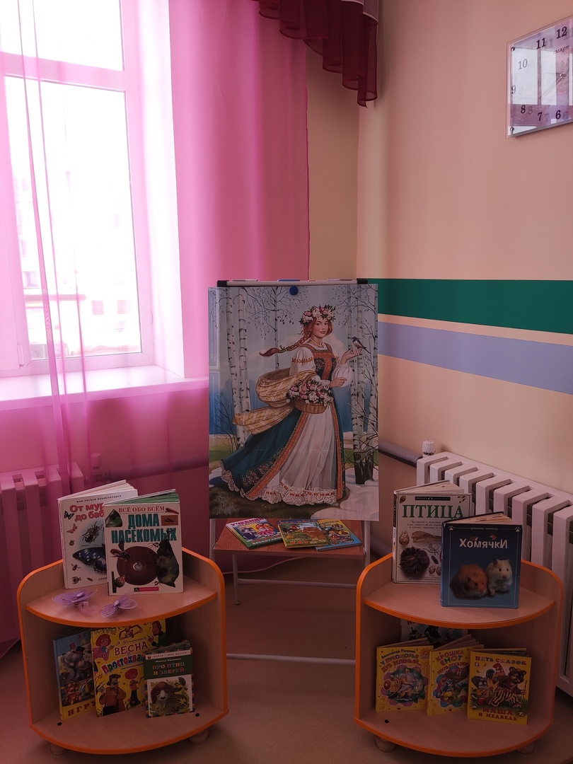
Речевое развитие
Уголок юного читателя

Slide 7
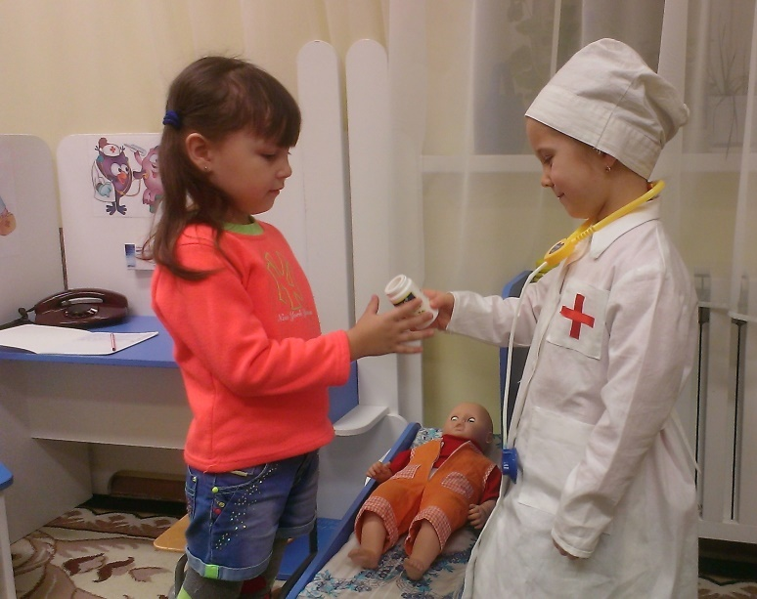
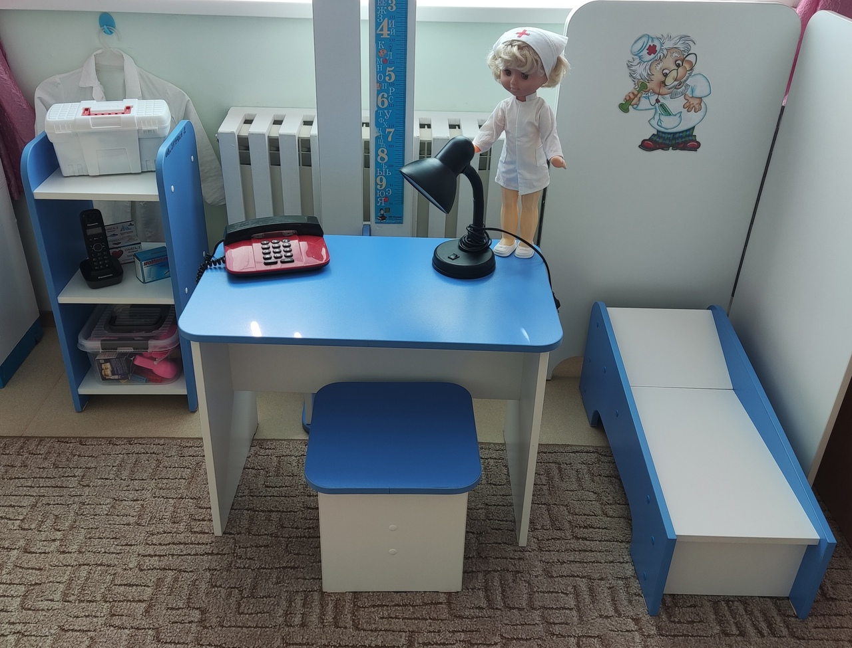
Социально-коммуникативное развитие
Уголок больница

Slide 8
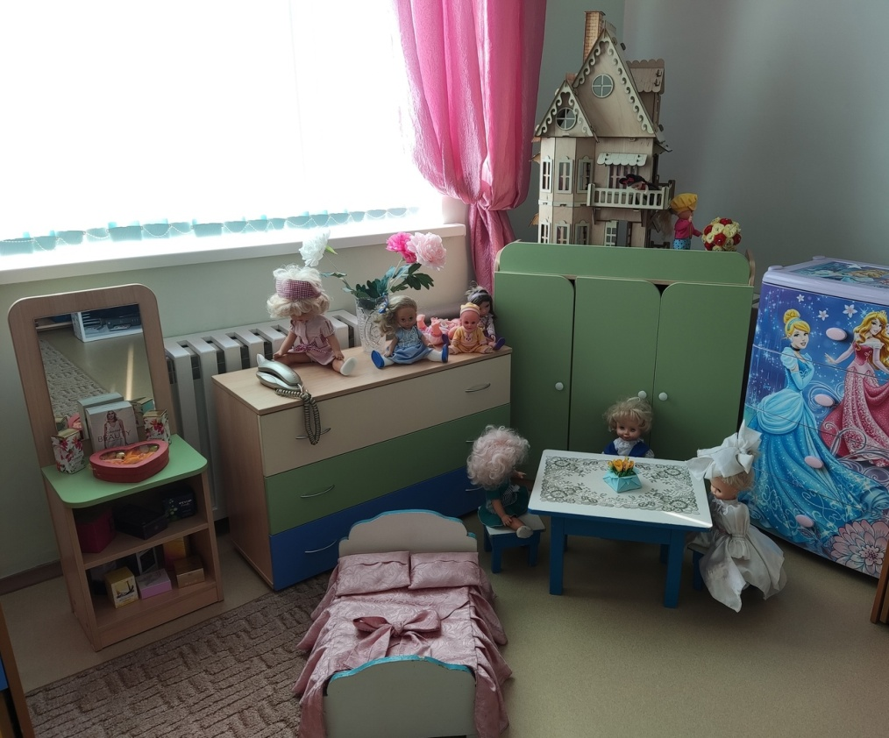
Уголок Дочки-матери

Slide 9
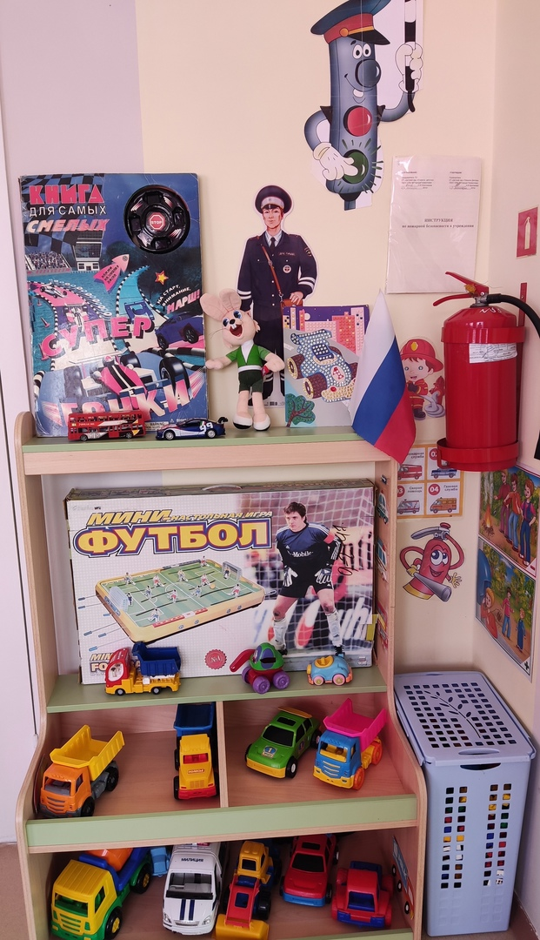
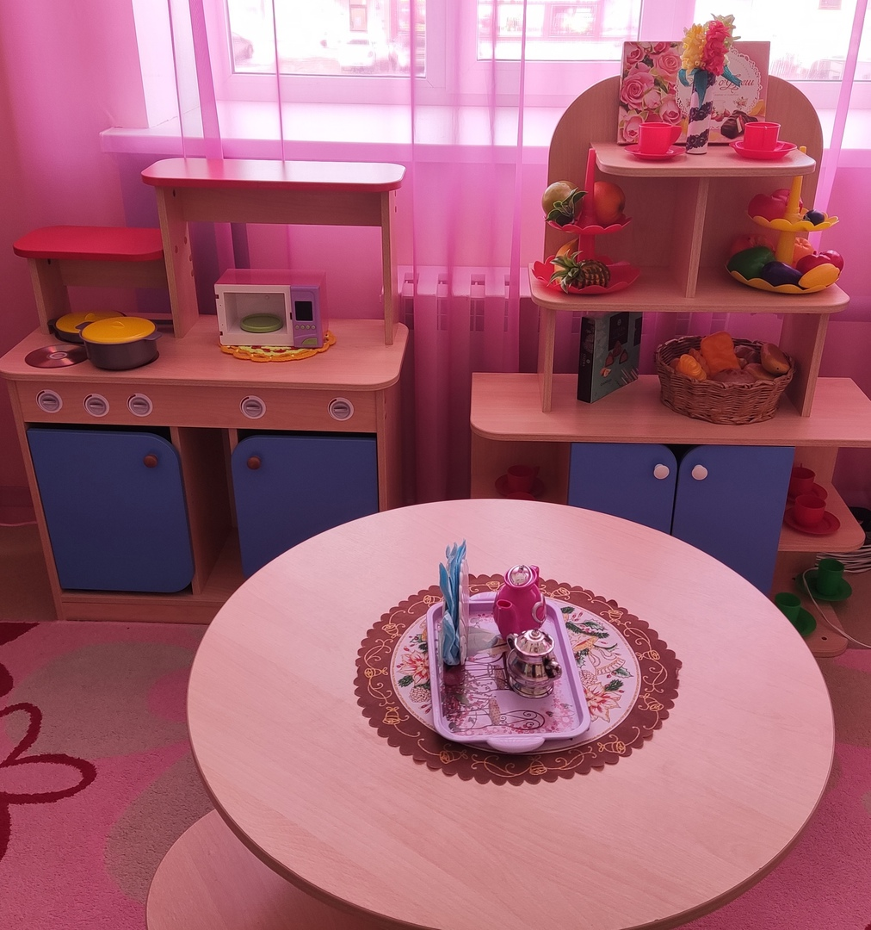
Уголок юного автомобилиста
Уголок чаепития

Slide 10
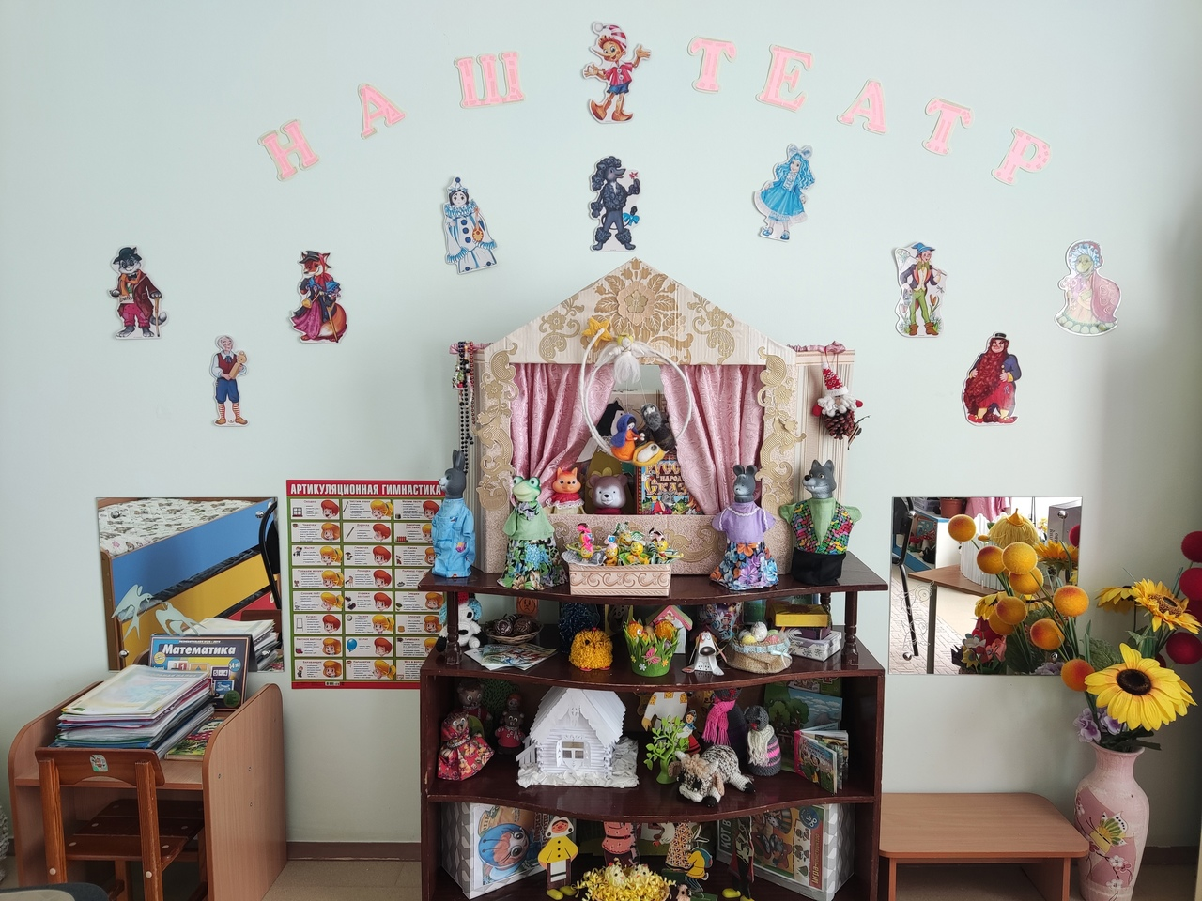
Художественно-эстетическое развитие

Slide 11
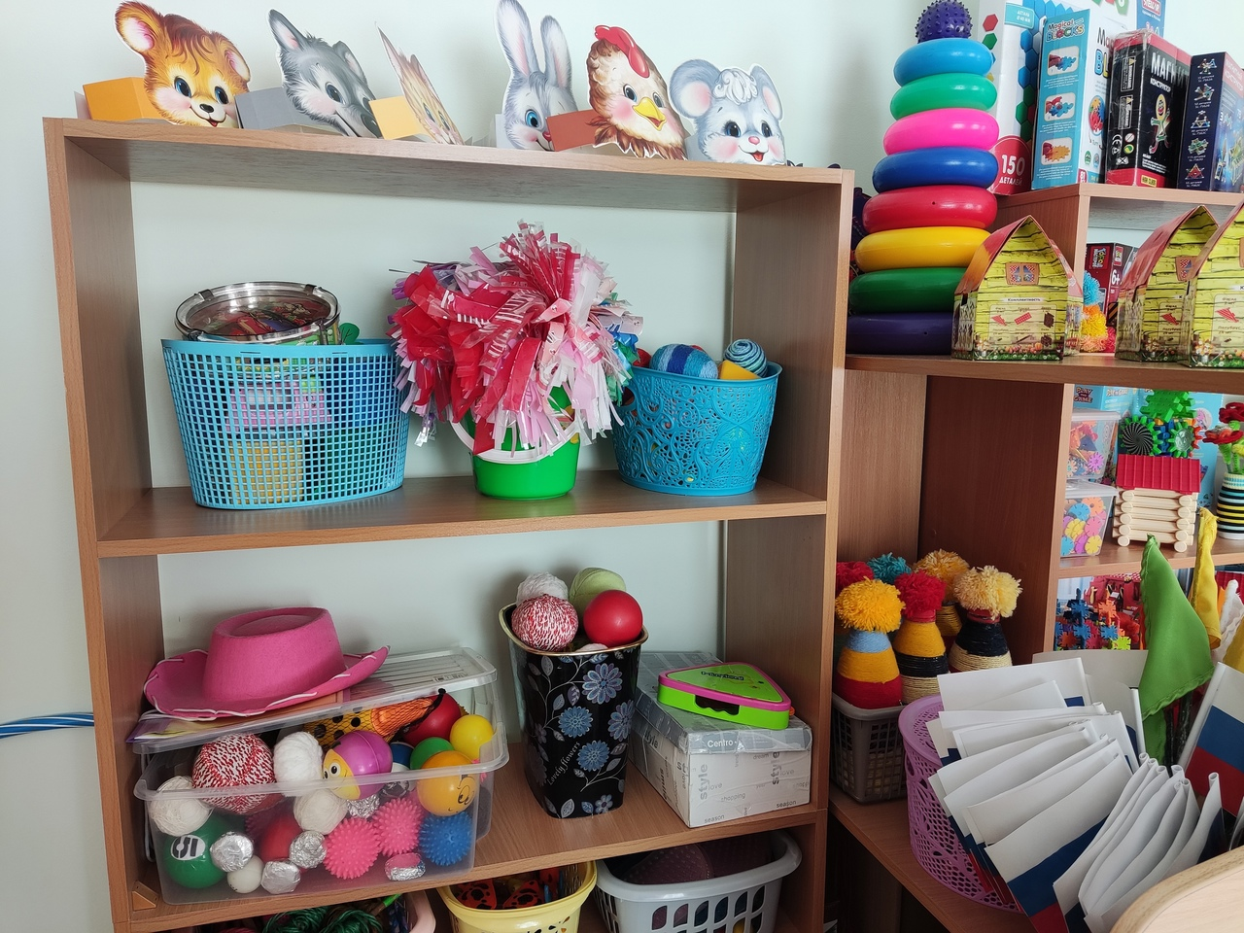
Физическое развитие

Slide 12
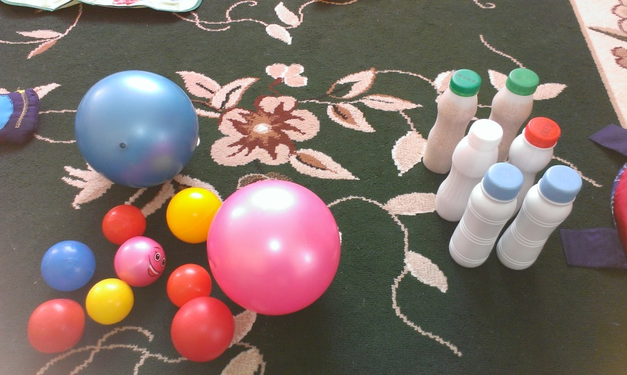
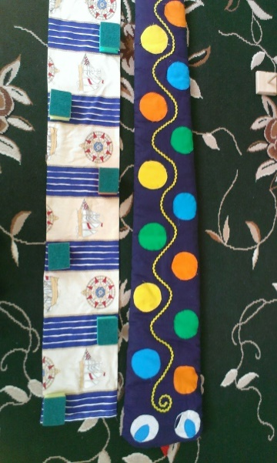

Slide 13
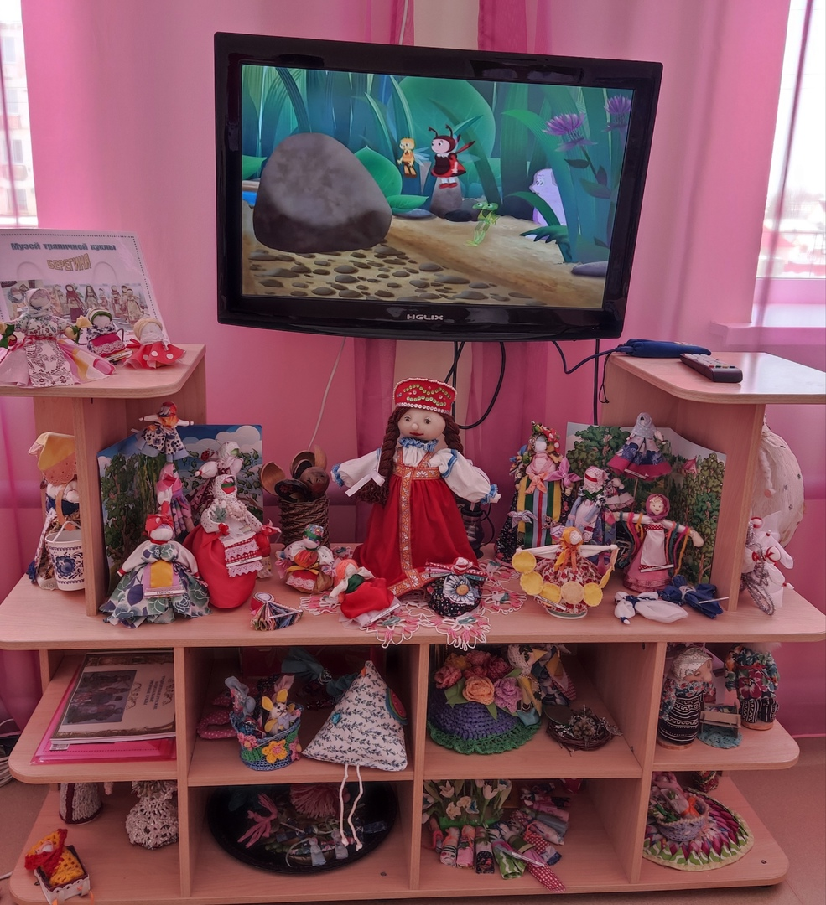
Мини-музей тряпичной куклы «Берегиня»

Slide 14
Главной задачей воспитания дошкольников является создание у детей чувства эмоционального комфорта и психологической защищённости. В детском саду ребёнку важно чувствовать себя любимым и неповторимым. Поэтому важным является и среда, в которой проходит воспитательный процесс.
Спасибо за внимание!

